Slide 1
模块二 家畜解剖生理的认知
项目九 神经系统与感觉器官的认识
任务二 神经生理的认识

Slide 2
教学目标
了解神经生理特点
熟识反射弧结构；反射过程形成；神经中枢的机能及中枢对内脏活动的调节；
动物常见行为
能判断动物反射强弱及内脏活动异常

Slide 3
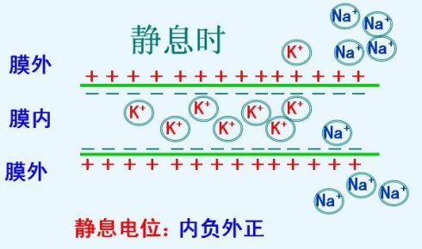
一、神经生理
（一）神经纤维生理
静息电位指细胞未受刺激时细胞膜内外两侧的电位差
静息电位的产生：细胞未受刺激时细胞膜内K⁺浓度是膜外的20～40倍，
细胞膜外Na⁺浓度是膜内的20倍，并且，此时细胞膜对K⁺有很好的通透性，
对其他离子通透性很差，这样就形成了内负外正的电位差。

Slide 4
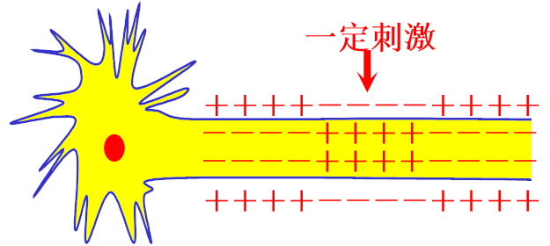
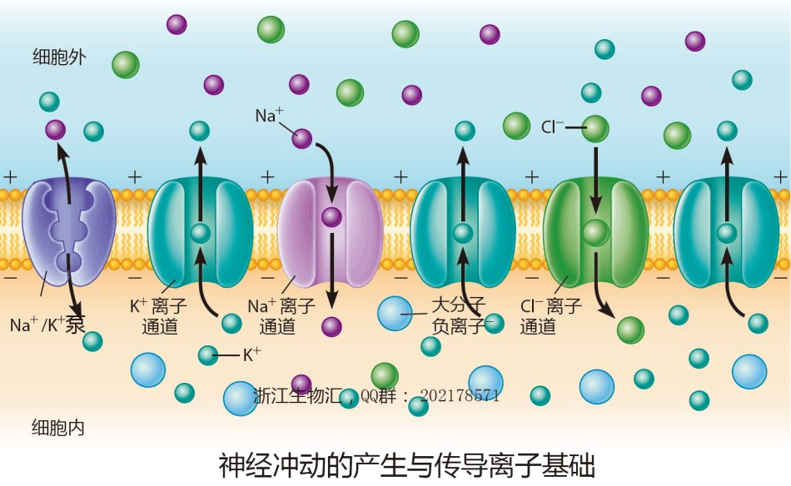
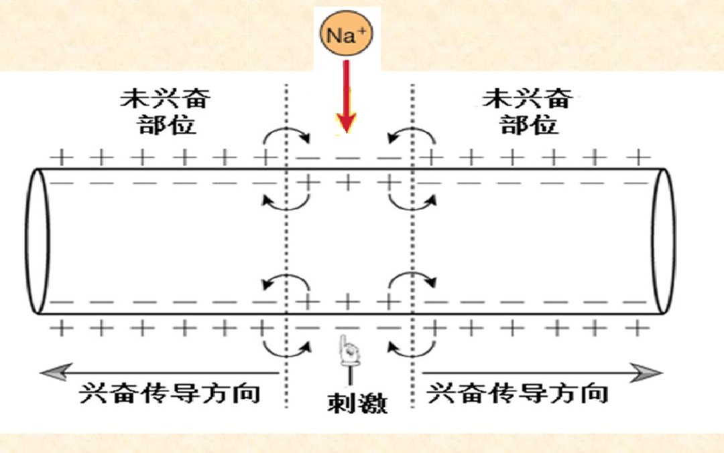
一、神经生理
（一）神经纤维生理
动作电位指神经或肌细胞在兴奋时产生的可传播的电位变化。
动作电位的产生：当神经纤维收到刺激而兴奋时，引起细胞膜通透性的改变，细胞膜对Na+的通透性突然增加， Na+向膜内扩散，使膜内带正电位，膜外带负电位，形成外负内正的电位。

Slide 5
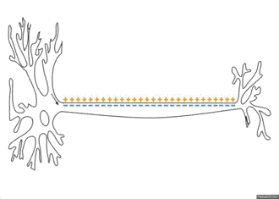
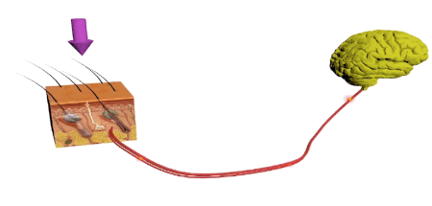
一、神经生理
（一）神经纤维生理
兴奋传导方向
神经纤维传递的特征：神经纤维的完整性
神经纤维传导的绝缘性
神经纤维传导的双向性
相对不疲劳性
神经纤维传递冲动的不衰减性

Slide 6
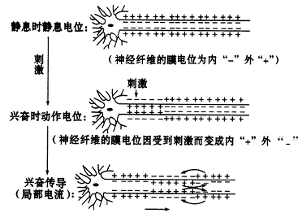
一、神经生理
（一）神经纤维生理

Slide 7
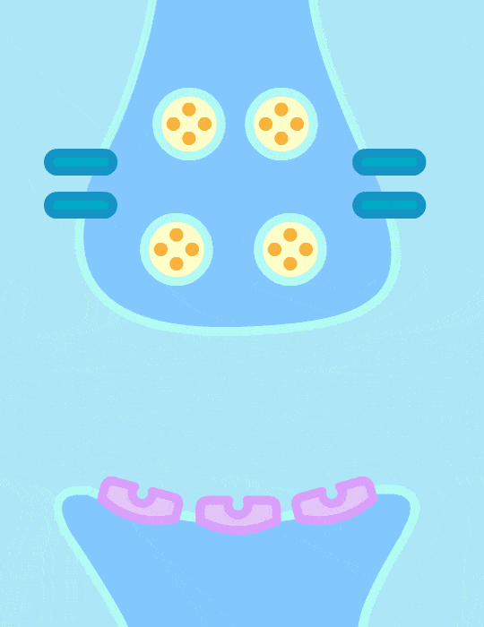
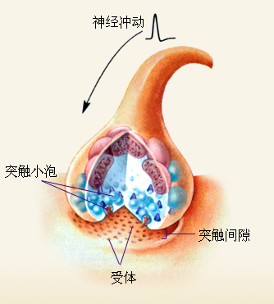
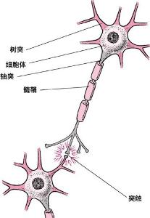
一、神经生理
（二）反射中枢生理
突触：指神经元之间或者神经元与效应器之间传递信息的结构。
兴奋性突触传播：当动作电位传到轴突末梢时，使突触前膜兴奋，释放兴奋性递质，与后膜受体结合，使后膜兴奋。
抑制性突触传递：当抑制性神经元兴奋时，其末梢释放抑制性递质，递质与后膜受体结合，使后膜对K+和Cl-通透性增加，使极化加深。
突触前膜
突触后膜

Slide 8
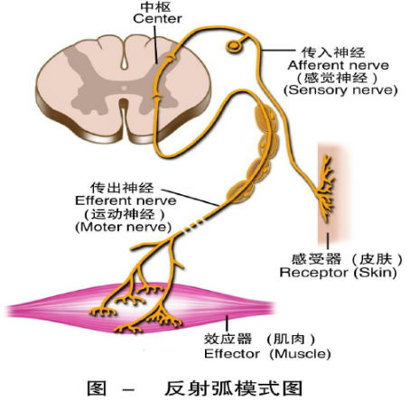
一、神经生理
（二）反射中枢生理
反射：是机体对环境条件改变作出的反应。是神经系统活动的基本形式。
反射弧：完成反射的构造
组成：感受器、传入神经、中枢、传出神经、效应器五部分

Slide 9
一、神经生理
（三）植物性神经末梢的兴奋传递
毒蕈碱型胆碱受体
简称M受体，对毒蕈碱作用敏感，主要分布于副交感神经节后纤维和一小部分释放乙酰胆碱的交感神经节后纤维所支配的效应器细胞上。
胆碱受体
（能和乙酰胆碱结合的受体）
传出神经受体
正常情况下，从神经末梢释放的递质一方面作用于受体，另一方面又被各自相应的酶所破坏或移除。
烟碱型胆
碱受体
简称N受体，对胆碱作用敏感，主要分布于植物神经节细胞膜（N1受体）和骨骼肌细胞膜上（N2受体）
α肾上腺
素受体
主要分布于皮肤、黏膜、内脏的血管，虹膜辐射肌和腺体细胞等效应器细胞膜上及肾上腺素能神经末梢的突触后膜
肾上腺素受体
（能与肾上腺素和去
甲肾上腺素结合的受体）
β1受体主要分布在心脏
β肾上腺
素受体
β2受体主要分布在血管（骨骼肌、内脏、
冠状动脉）和支气管

Slide 10
复习思考题
一、填空题 1.两个神经元之间或神经元与效应器之间是靠 联系的。 2. 是神经系统活动的基本形式。反射的基本结构基础是 。 二、简答论述题 1．什么叫条件反射？它是怎样形成的？有何实践意义？

